Slide 1
Proyecto fase 1

Slide 2
Programación funcional
Inteligencia artificial
Algoritmos
Aplicaciones matemáticas
Compiladores y analizadores
Notes:
La programación funcional se basa en crear unidades pequeñas y especializadas para ser más poder ser más precisios con la tarea asignada.

Slide 3
Programación funcional
Lenguajes para la programación funcional:
LISP
F#
Clojure
Perl
Ruby

Slide 4
Lisp
Es un lenguaje que su especialización es la información estructurada en listas.
Al tener los datos en estructura de lista, se facilita la programación para inteligencia artificial.
Muchos lenguajes empezaron en lisp.

Slide 5
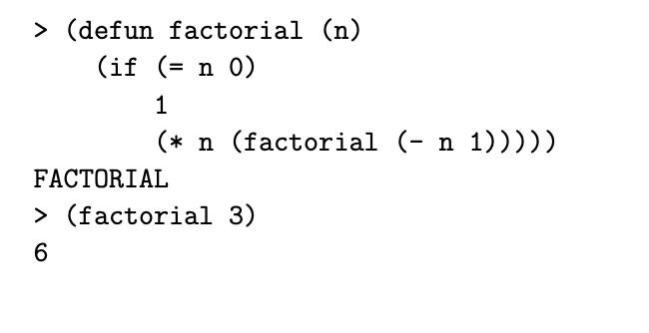
lisp

Slide 6
Java collections framework
Java Collections Framework provee diferentes interfaces, las cuales incluye algunos métodos. Esta incluye mapas e iteradores. De estas interfaces, también salen interfaces.
Los Java Map Interface permite que los elementos se almacenen en unas llaves, las cuales se utilizan para acceder a un elemento en particular del mapa.

Slide 7
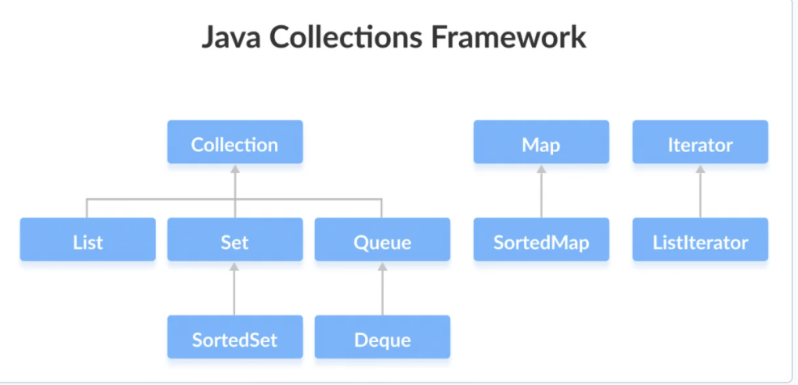
Java Collections Framework
No se utiliza código para implementar las estructuras de datos.
El código es mucho más eficiente ya que las colecciones lo hacen altamente eficientes.

